Slide 1
遠隔ロボットの多重身体性に関する研究
概要
テレプレゼンスは1つの遠隔空間の体験が対象とされてきた． 本研究では，2台のテレプレゼンスロボットを用いて，2箇所の空間を体験できる システムを構築し，身体が多重化される感覚に関する調査を行った．
評価実験から各空間を選択して没入体験した場合は， 空間が身体の位置を決めて分身の感覚が強くなり，2空間を重畳して提示した場合は，身体の位置に2箇所の遠隔空間が融合するように感じられることがわかった．
キーワード テレプレゼンス，多空間体験，複数ロボット，身体認知，バーチャルリアリティ
小島優希也¹ 島田匠悟¹ 岡本正吾¹ ヤェム ヴィボル² 池井 寧³
¹東京都立大学 ²筑波大学 ³東京大学
Notes:
遠隔ロボットの多重身体性に関する研究と題して東京都立大の小島が発表します．
キーワードはテレプレゼンス，多空間体験，複数ロボット，身体認知，バーチャルリアリティです．

Slide 2
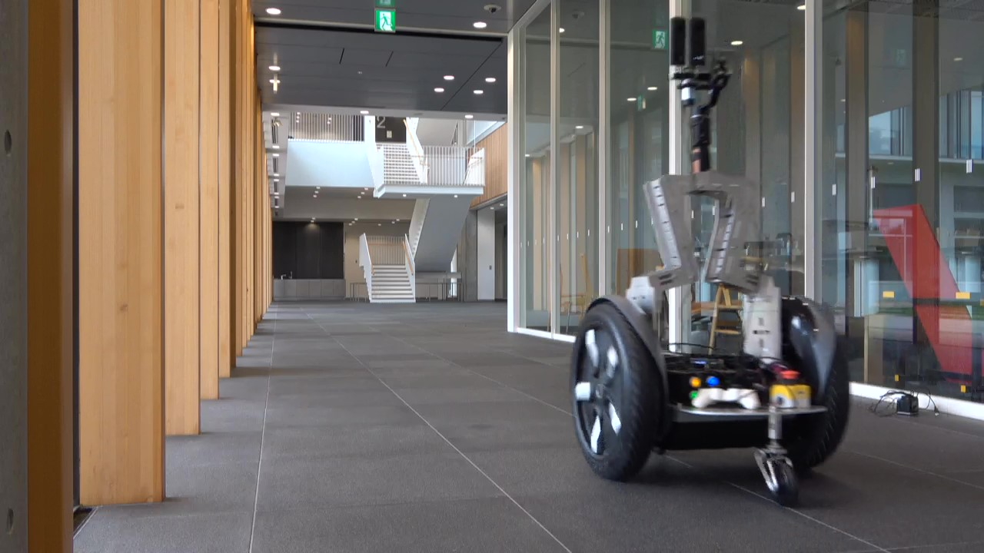
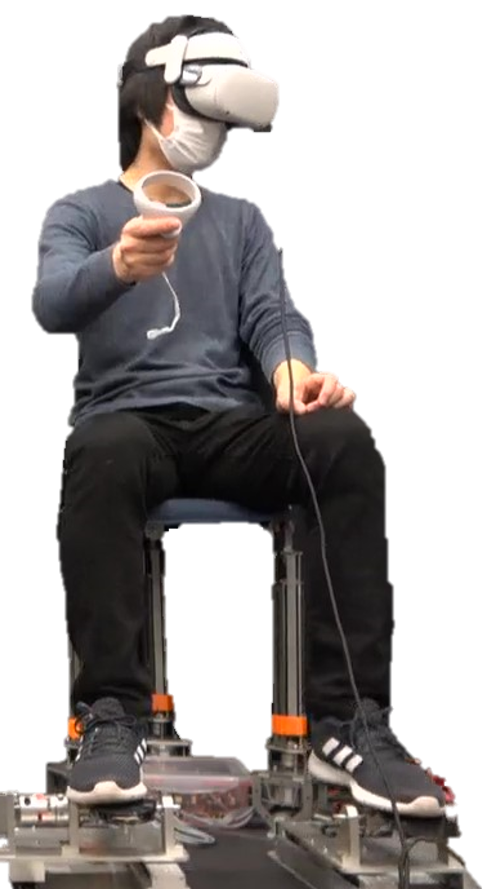
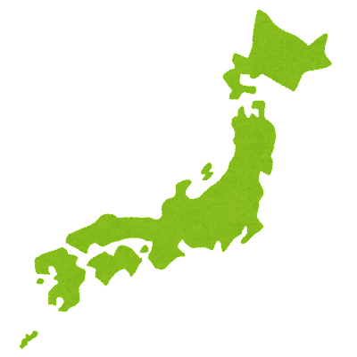
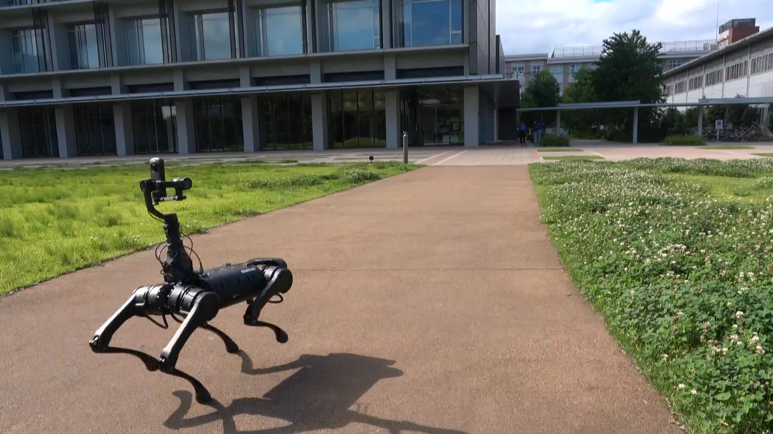
背景
テレプレゼンスは遠隔地の空間に没入して現地で活動するための技術であり，80年代から提案・研究されてきた．
多くのシステムでは1台のロボットに没入する構成である． もし複数のロボットアバタに専門家が没入して， 複数個所で同時並行的に作業を行うことができれば各個人の生産性の向上に有益と考えられる．見学やバーチャル観光において多様な体験を効率的に獲得することにも貢献し得る．
専門家

Slide 3

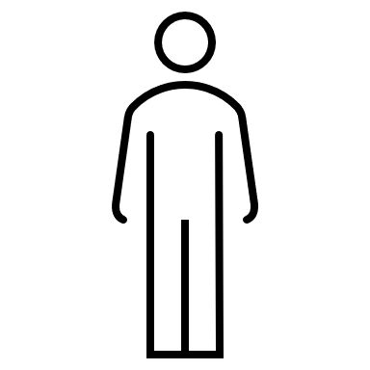


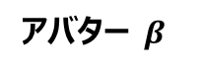



背景
しかしながら，複数の遠隔環境を体験する際の身体と空間 に関わる感覚は未知の点が多い．
本研究の目的は ２箇所の空間にほぼ同時に没入する体験の特性の解明
ローカル空間
遠隔空間 $α$
遠隔空間 $β$
HMD
アバター $α$
アバター $β$
体験者

Slide 4



複数空間認知の考え方
遠隔の2箇所の実空間に同時並行的に没入するとき，体験者の得る感覚は両空間を提示する手法に依存
通常の体験者が知覚し制御している主観視点を2箇所とするためには，知覚事象の時間的多重または空間的多重を用いて認知空間の多重化が必要．
実空間$α$
実空間$β$
+
認知空間
時間的または空間的に多重

Slide 5





複数空間認知の考え方
時間的多重
空間的多重
認知空間の時間遷移
実空間$α$
実空間$β$
実空間$α$
実空間$β$
時刻
認知空間の時間遷移
実空間$α$+実空間$β$
時刻

Slide 6


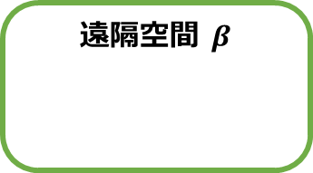
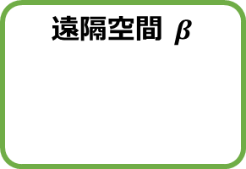
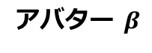
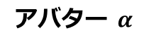
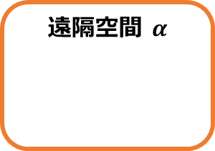
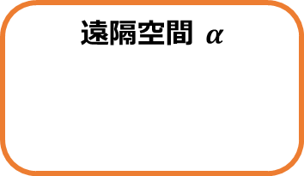
複数空間認知の考え方
遠隔の2空間を知覚しているとき，身体感覚が2空間の中に定位される特性を調査した．2つの遠隔空間{α,β}にロボットアバタがありそこにHead-mounted Display (HMD) による全周視野と身体フィードバックを受けて没入するときの認知形式として次の2つを仮設し実験参加者に評価させた．
遠隔空間 $α$
遠隔空間 $α$
アバター $α$
サイバー空間
ローカル空間
ローカル空間
遠隔空間 $β$
アバター
遠隔空間 $β$
HMD
アバター $β$
HMD
体験者
体験者
自分または分身の身体が2つの空間に存在する認知形式
自分または分身の身体が２つの空間が融合した空間に 存在する認知形式

Slide 7
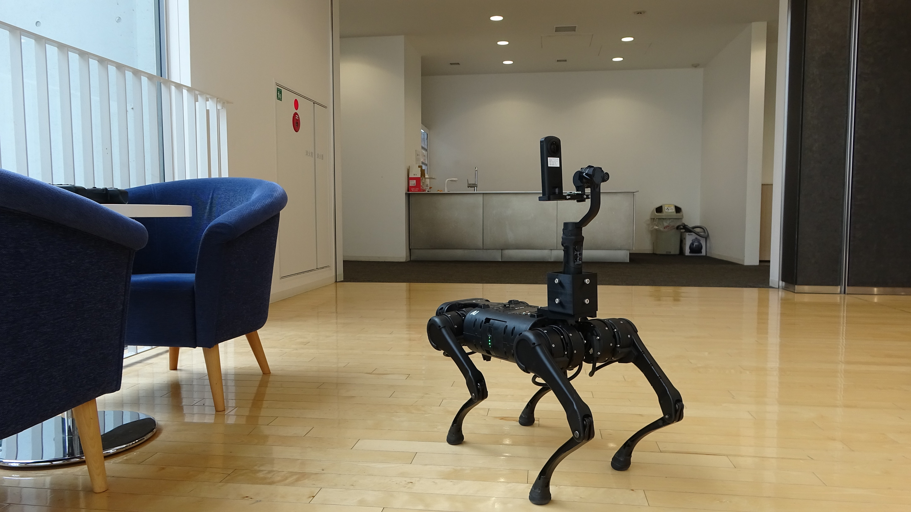
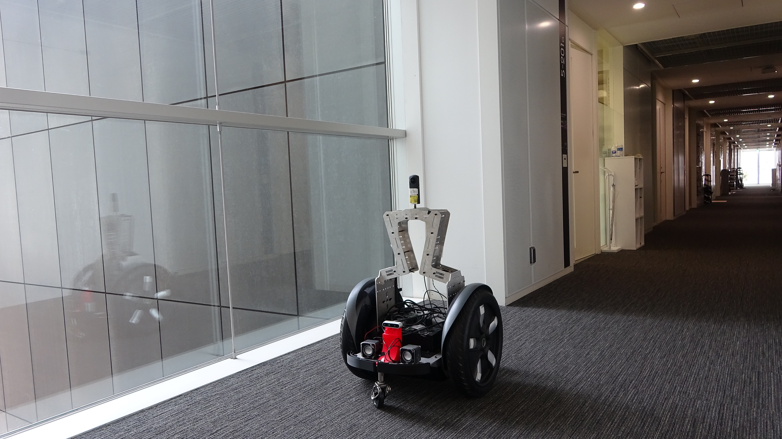
装置
操作者はHMD (Quest2, Meta Platforms) で視聴覚情報を得ながらQuest controller で遠隔のロボットを操作し，歩行感覚ディスプレイで進行運動を体感した．
テレプレゼンスは四足歩行型 (A1, Unitree Robotics) と車輪型 (RMP 200, Segway) の2台のロボットを使用した．映像は4K解像度の360度カメラ (THETA Z1, Ricoh) で取得した．カメラの高さは2台で異なっている．
360度カメラ
360度カメラ
四足歩行型
車輪型

Slide 8
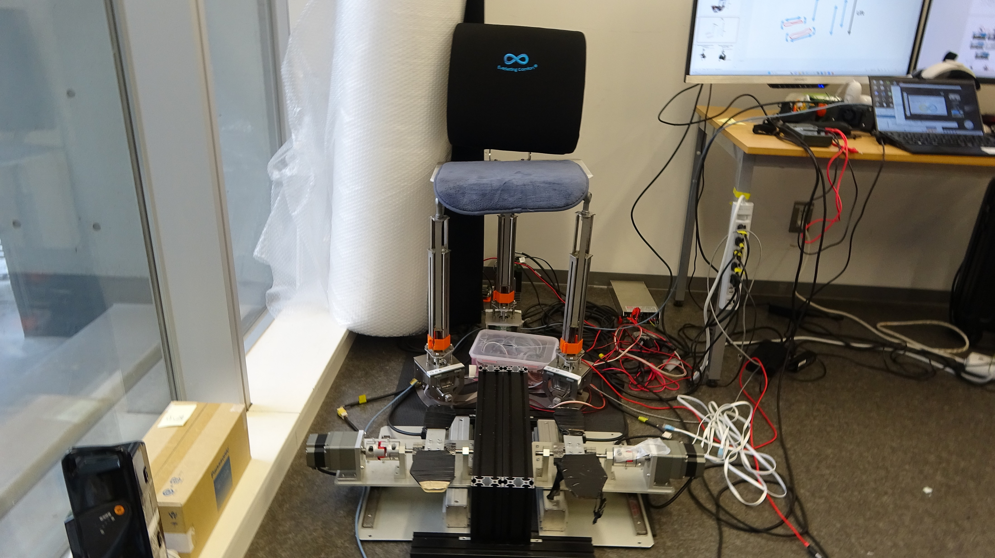


装置
歩行感覚フィードバックディスプレイ 遠隔のロボットが移動している間は，モーションシートと足運動モジュールで歩行感覚を提示した．モーションシートは，リフト，ピッチ，ロールの3自由度の運動で歩行時の前庭感覚を，各足モジュールはペダルの回転 (踵部上下) と前後スライドの2自由度で足の運動感覚を提示した．歩行感覚は直進方向

Slide 9
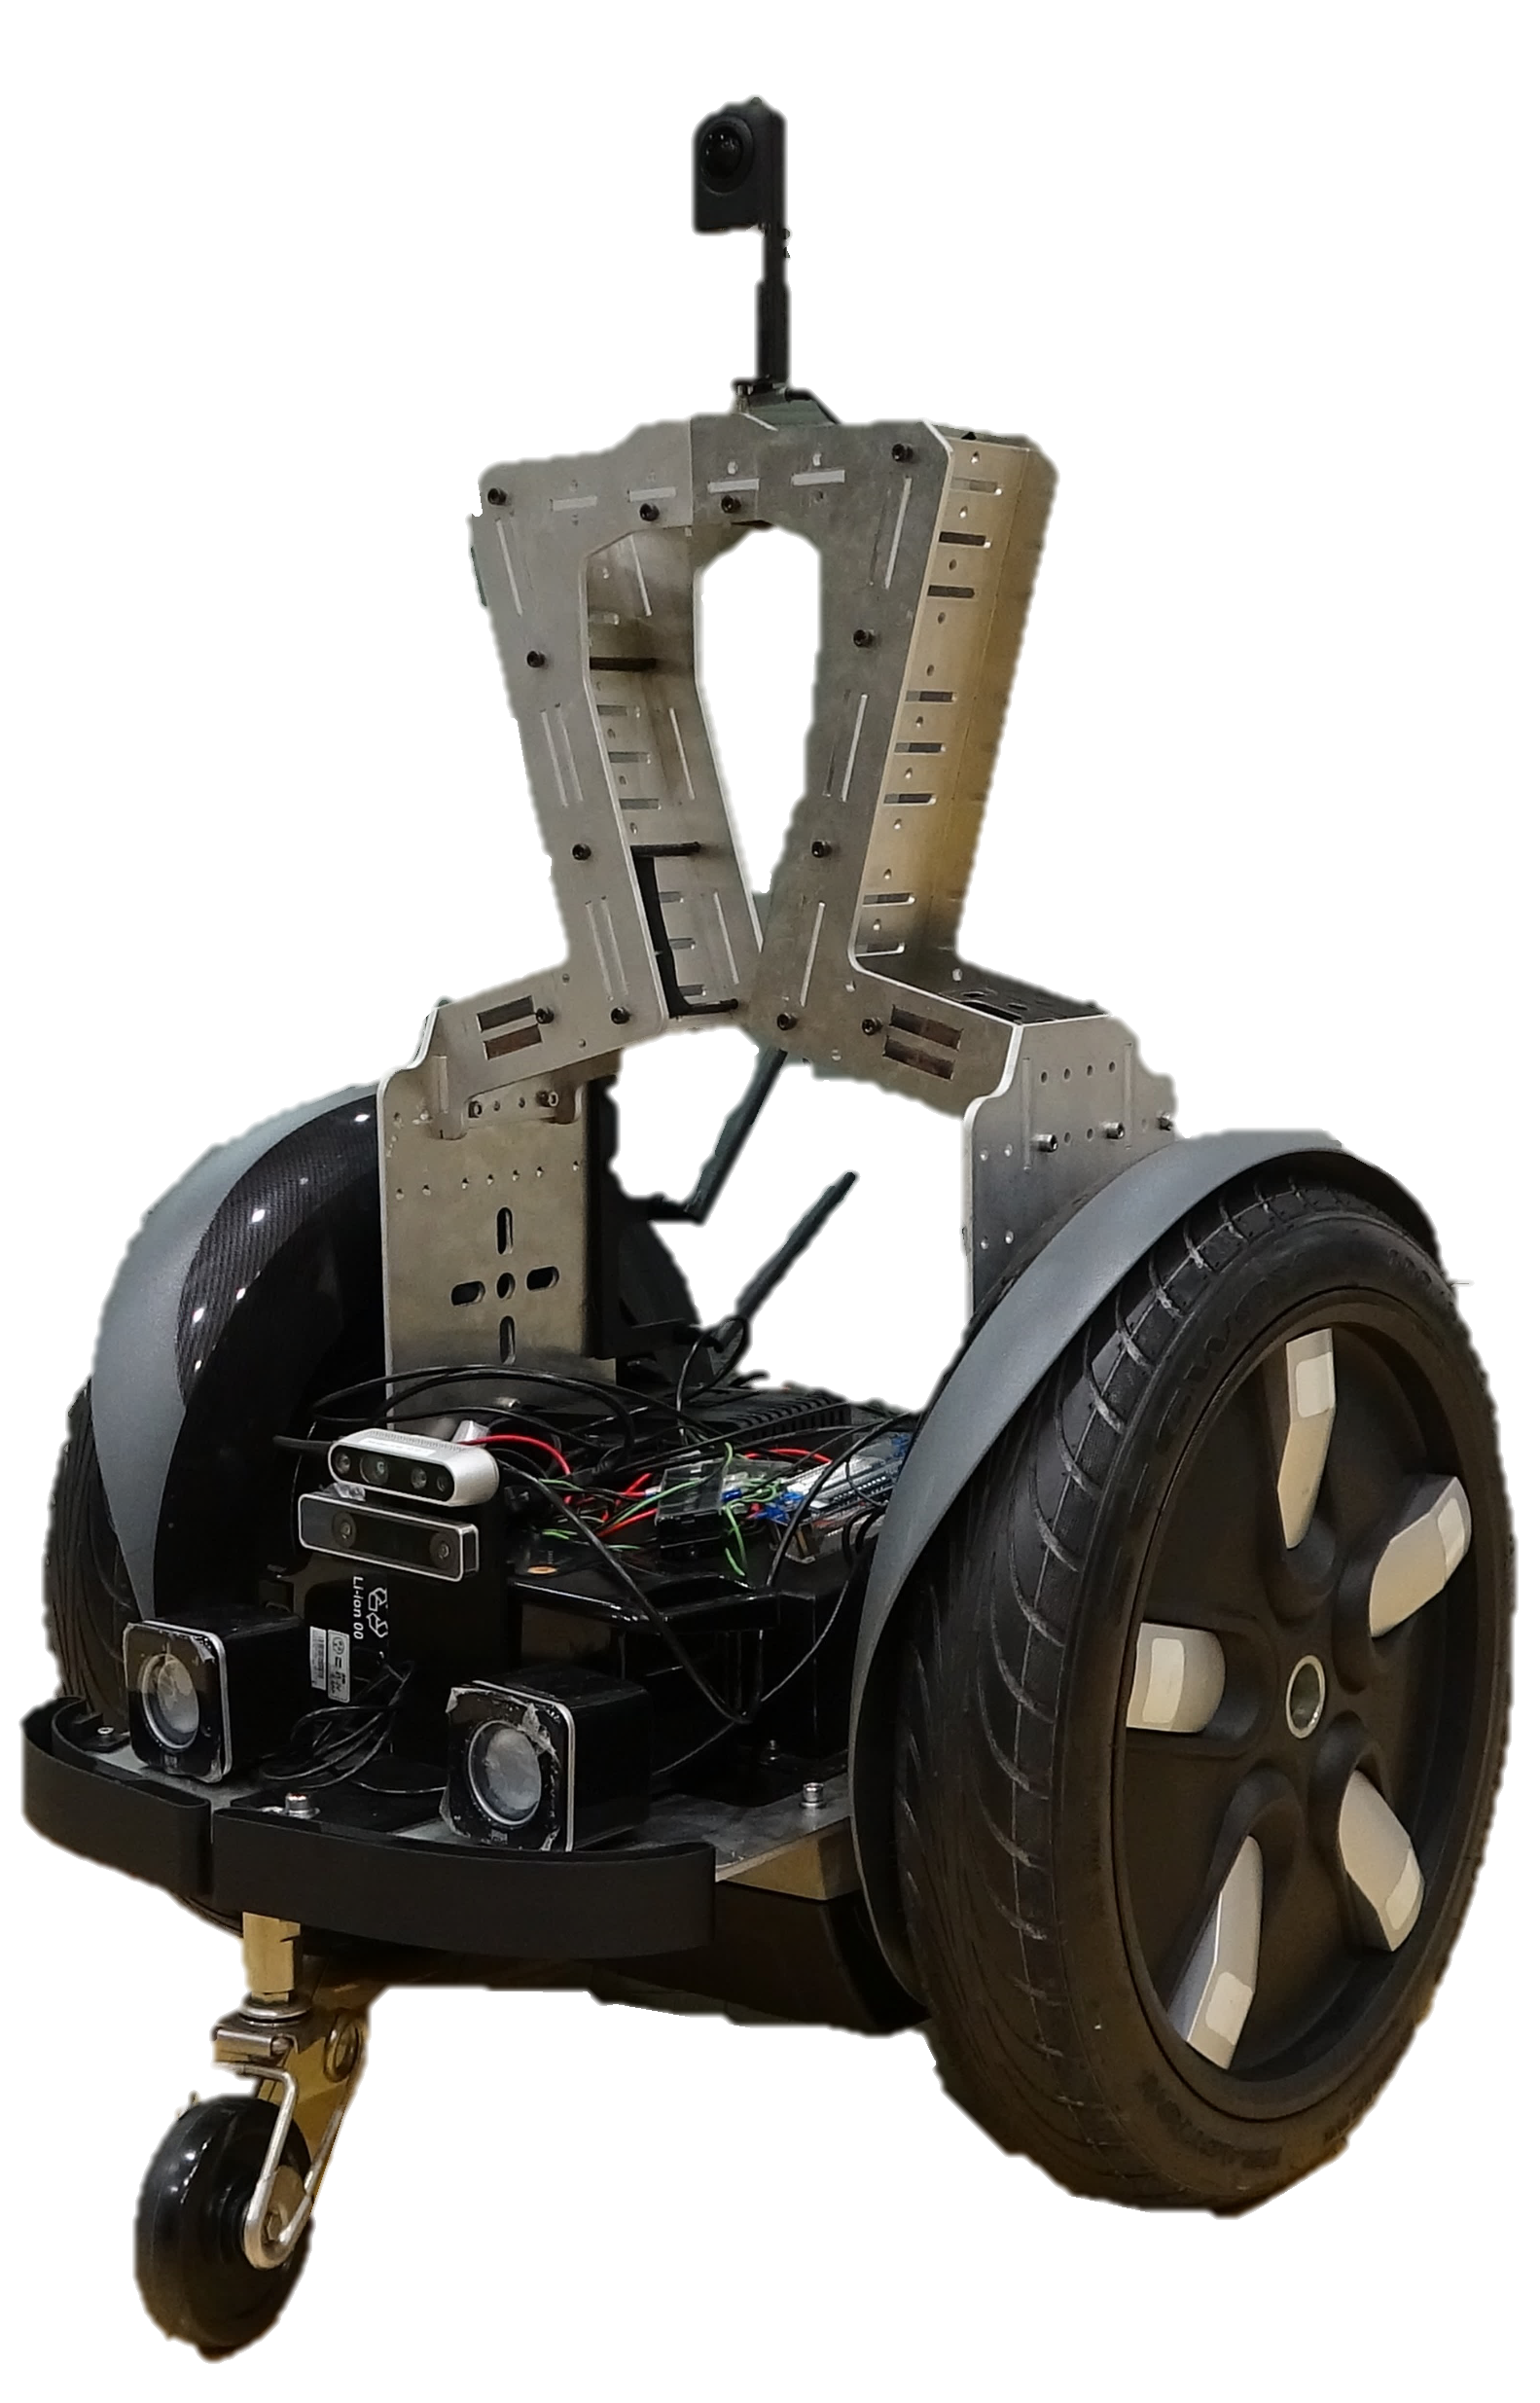
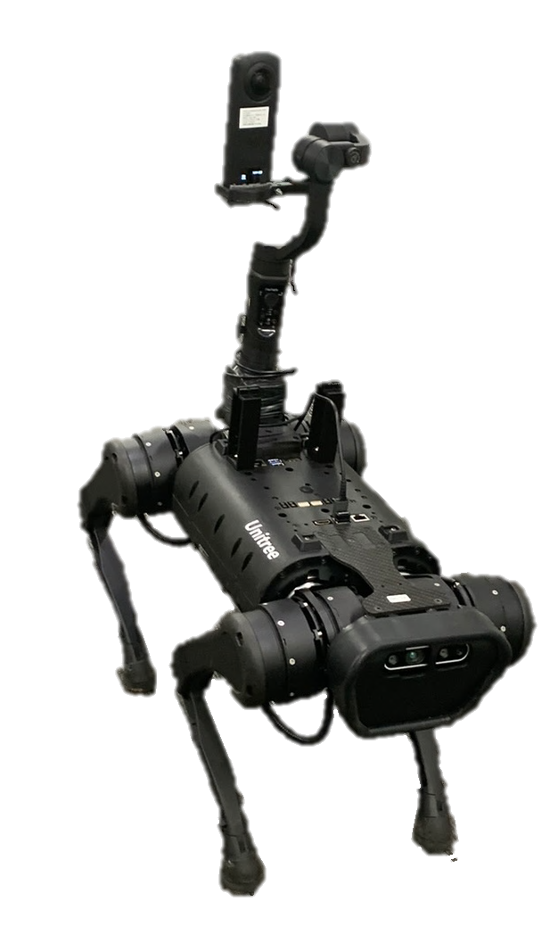
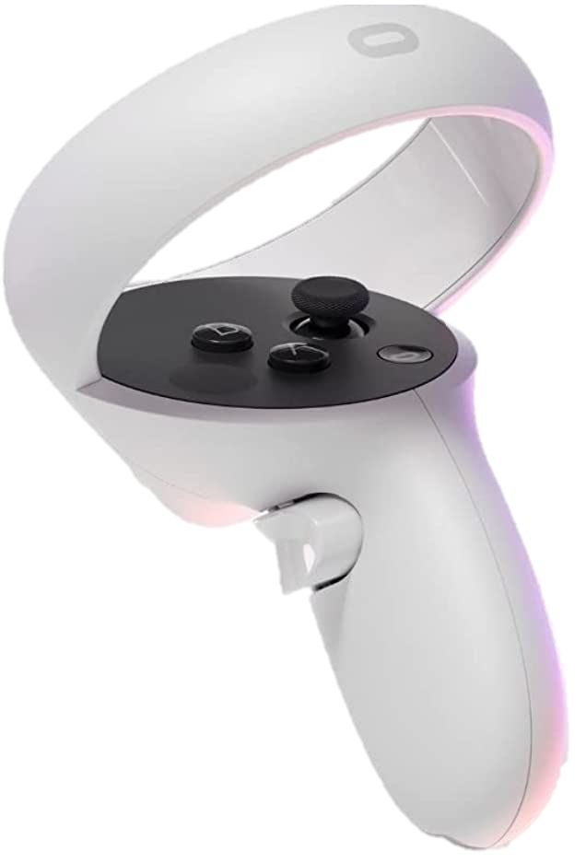
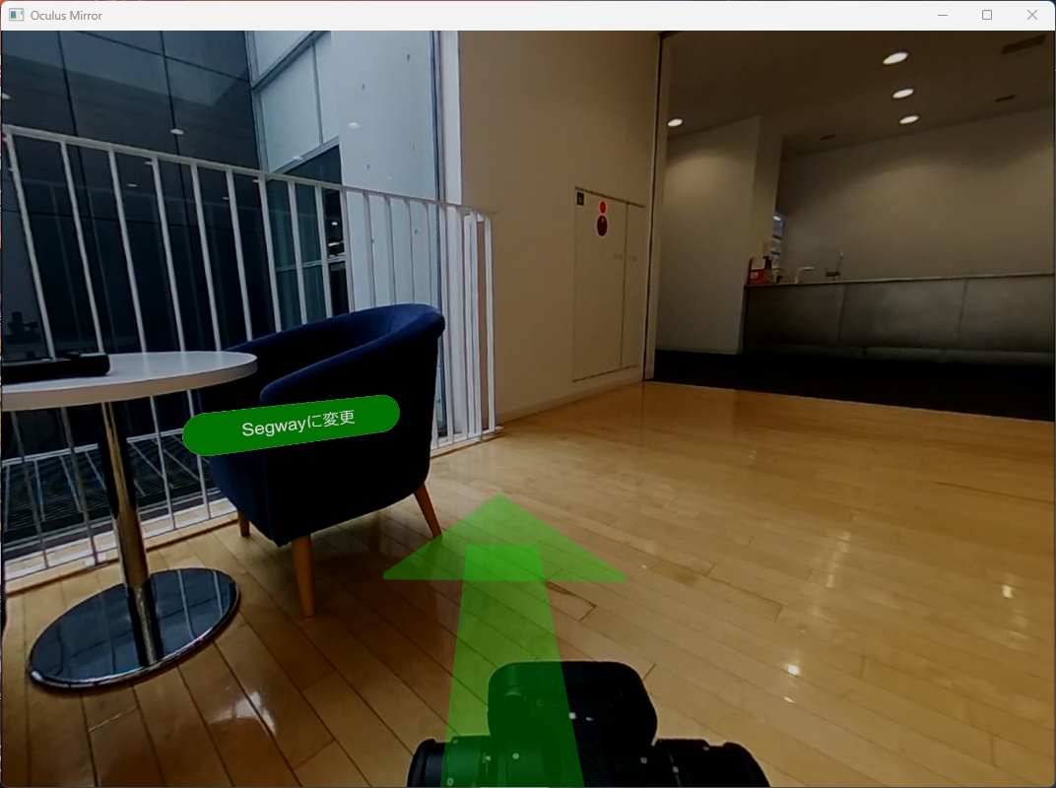
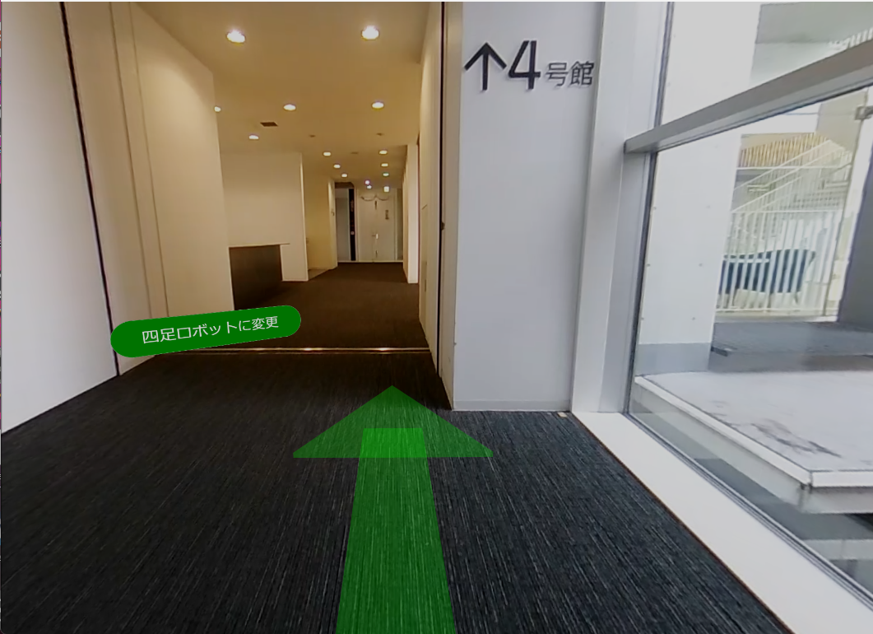
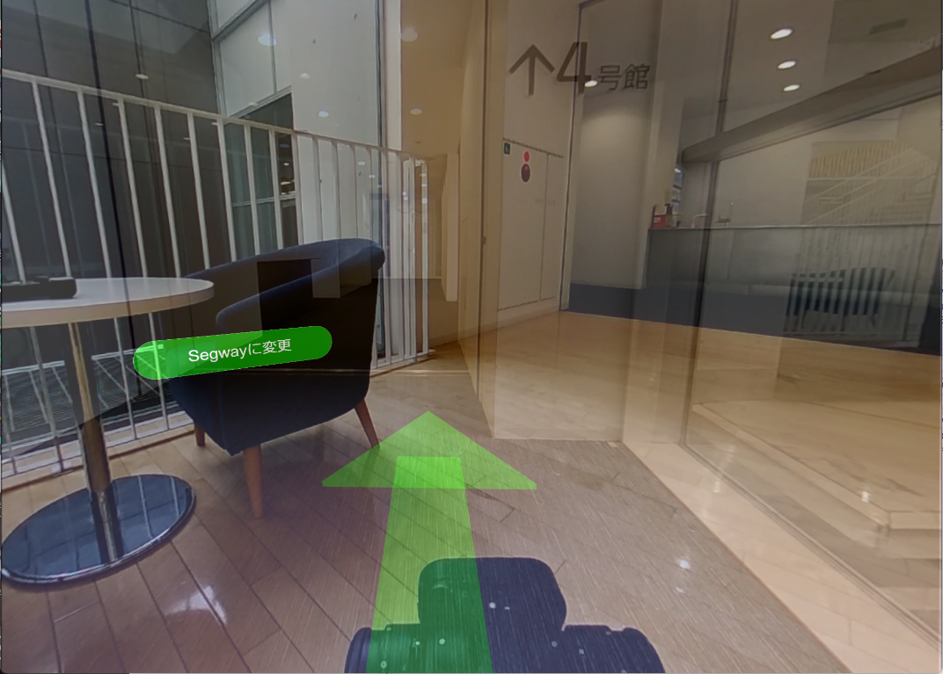
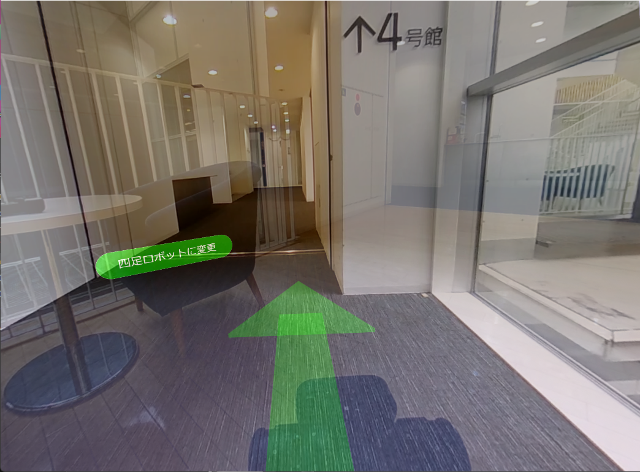
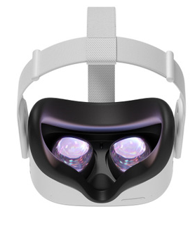
2重身体感覚に関する実験
映像提示形式および空間選択形式を比較し，同時存在感覚および 空間と身体位置に関する認知を15名で評価．
A条件
B条件
C条件
透明度30%
透明度70%
透明度70%
透明度30%
手動切替
手動切替
10秒毎に自動切替
質問紙
設問(a)：２つの遠隔空間に同時に存在しているような感覚を覚えた頻度はどれくらいか？ １：一度もない，２：時々，３：頻繁に，４常に
設問(b)：最も当てはまるものを一つだけ選択 １：２つの遠隔空間に分身したような感覚，２：２つの遠隔空間が融合した空間に存在するような感覚

Slide 10
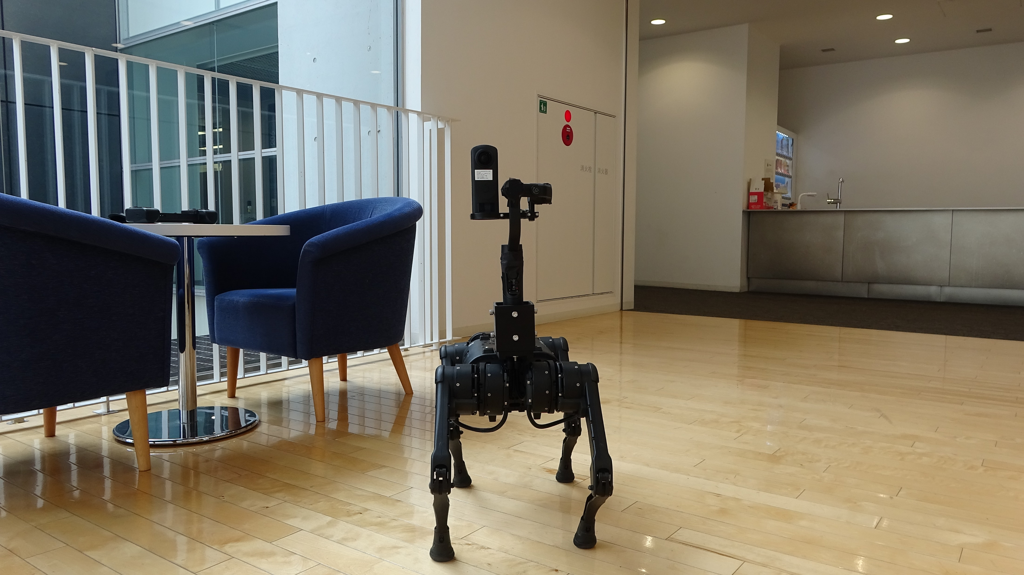
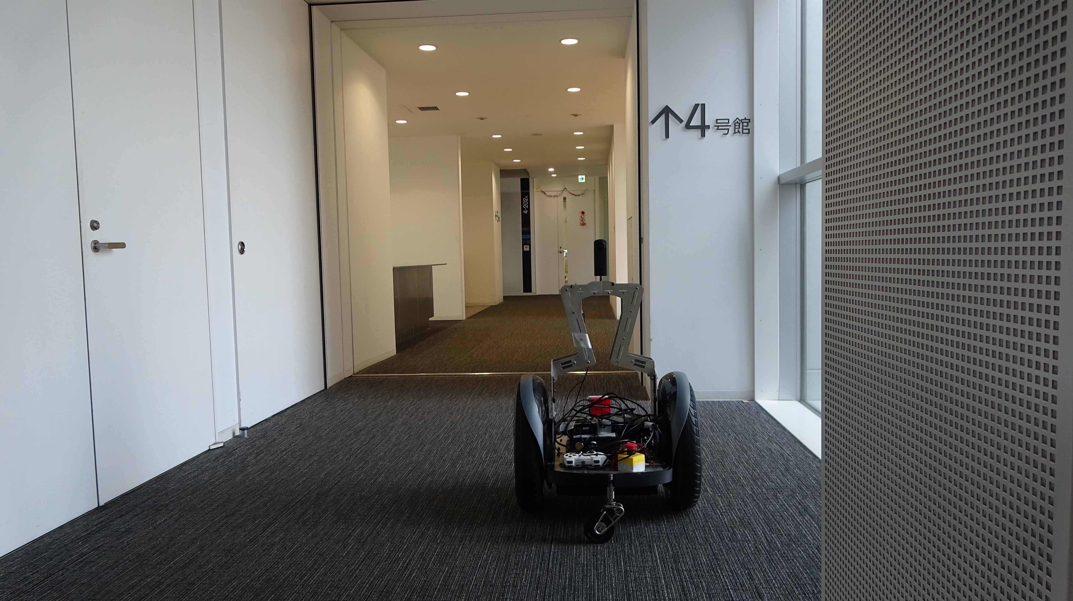
B条件での提示映像
ここにQuest2でみた映像を動画で載せる
操作
透明度30%
透明度70%
合成

Slide 11
B条件での提示映像
ここにQuest2でみた映像を動画で載せる
操作
透明度70%
透明度30%
合成

Slide 12
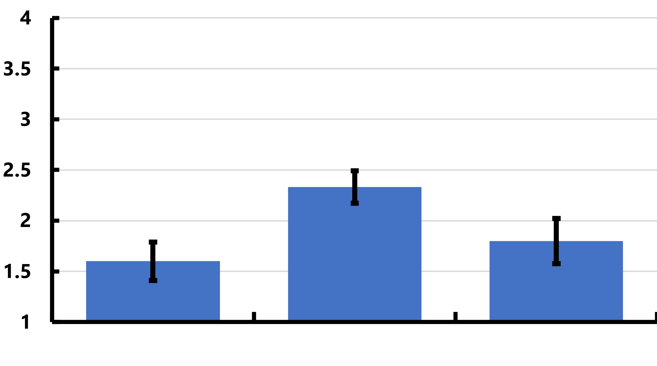
2箇所に同時に存在する感覚強度の結果
参加者内の一元配置分散分析の結果，1%の有意水準において水準間 (A, B, C) は有意な主効果が認められた (F(2, 28)=6.229, p=0.005)．
両側t検定による多重比較（Holm法5%水準）では，A<B (p<0.0167), C<B (p=0.0250), A≦C (p=0.0500) となった．
* : p<0.05
*
*
同時存在感覚強度
A条件 手動切替映像
B条件
重点重畳映像
C条件
自動切替映像

Slide 13
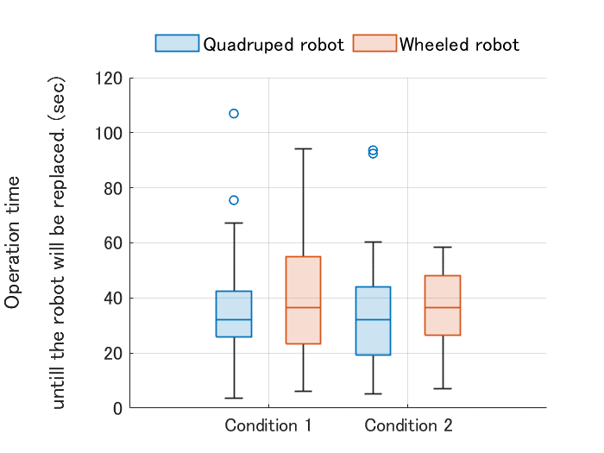
2箇所に同時に存在する感覚強度の考察
重畳表示するB条件が単独視野のA及びC条件より明確に高い
B条件は2つの視野映像が異なる濃さで同時に表示されており，2つの遠隔空間の情報の強度は等価ではなく，視野の空間映像には一貫性もないが，同時に視覚化することで空間状態の記憶が維持されて，認知的空間が2個並立しうることを示唆している．
手動切替のA条件と自動切替のC条件では，有意傾向(p=0.05)でA≦C
C条件は他の条件と比較してロボットを切り替える時間が短いため，切り替える以前に操作していたロボットの視野の認知空間の忘却の程度が低くなったため．
* : p<0.05
*
*
切替までの操作時間（秒）
四足
同時存在感覚強度
車輪
C条件
A条件 手動切替映像
B条件
重点重畳映像
C条件
自動切替映像
A条件 手動切替映像
B条件
重点重畳映像

Slide 14
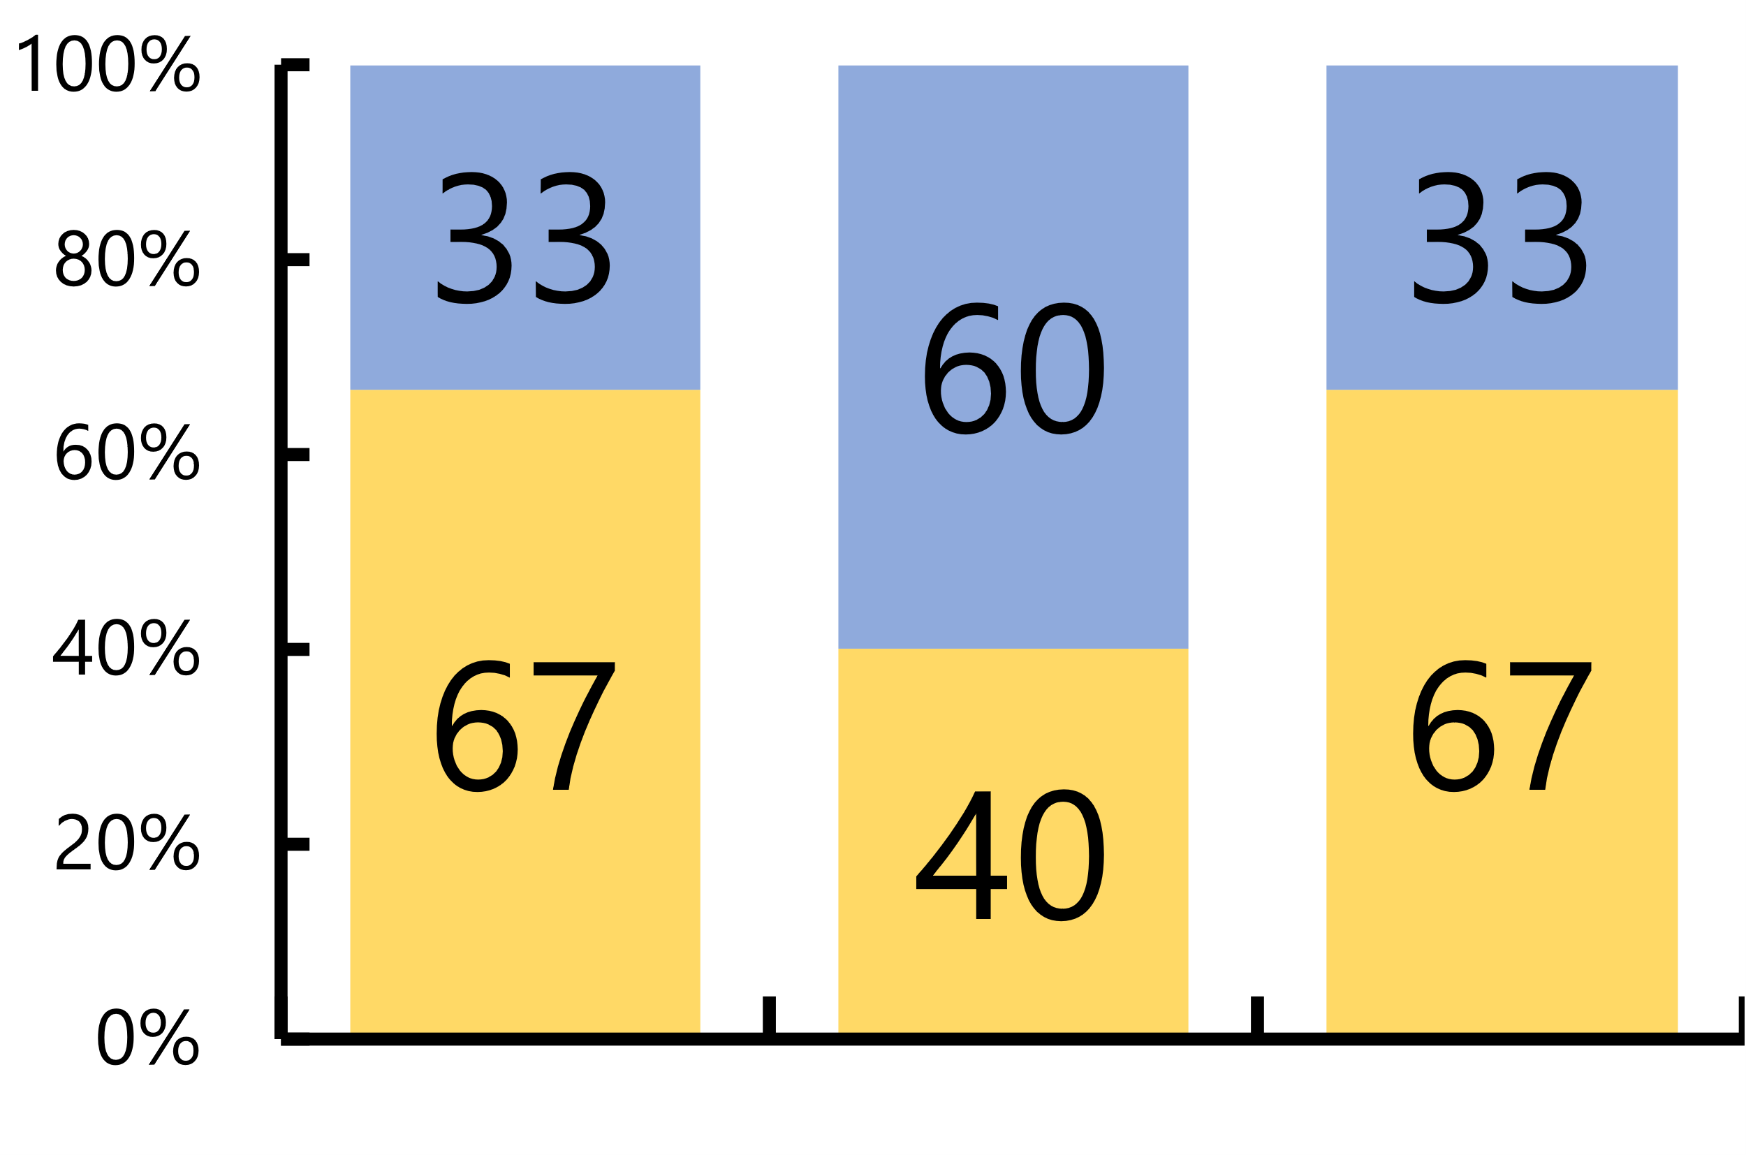
身体と空間認知の結果・考察
A条件およびC条件は2つの遠隔空間に分身して存在する感覚を持つ参加者が多い結果となった．
1度に1つの空間のみを視覚化したことで，それぞれの空間への没入感を強めたが，意識内で2つの空間の関係が設定されていない．空間が身体位置を決めることを支持する．
一方空間が融合したと回答した参加者は非表示の空間の認知空間の意識水準が高く，その視覚情報を脳内で維持したまま知覚空間を認知し，2つの認知空間が融合したと考えられる．つまり，身体位置を維持したまま2箇所の空間を引き寄せているとも言える．
内訳（%）
空間が融合
分身
A条件 手動切替映像
B条件
重点重畳映像
C条件
自動切替映像

Slide 15
身体と空間認知の結果・考察
B条件では2つの遠隔空間が融合した空間に存在する感覚を持つ参加者が多くなった．
身体位置を維持したまま遠隔の2空間が融合した1つの空間に1つの分身が存在する感覚が強くなった．
一方，分身して存在したと回答した参加者は全体の40%である． 知覚されているオーバーレイ画像は，1つの融合空間ではなく2つの離れた空間を同時に知覚しているみなす感覚を意味している．空間が身体位置を決定．
内訳（%）
空間が融合
分身
A条件 手動切替映像
B条件
重点重畳映像
C条件
自動切替映像

